Slide 1
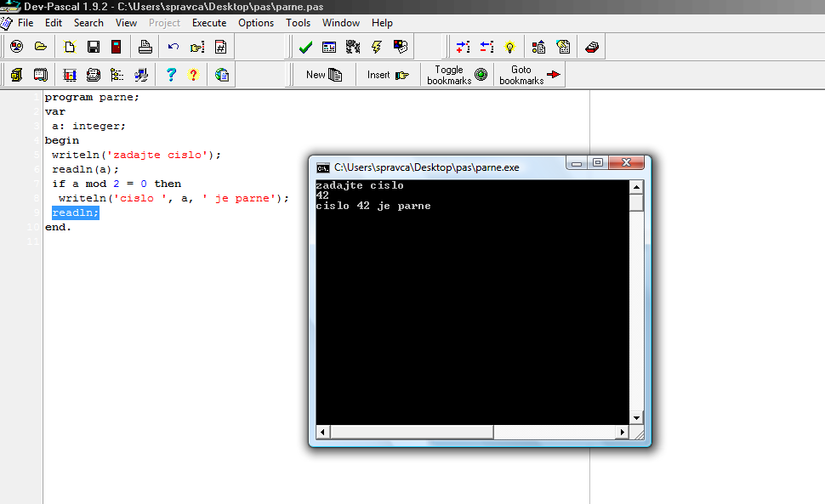
PRÍKLAD PROGRAMU 1 Pokračovanie prezentácie...

Slide 2
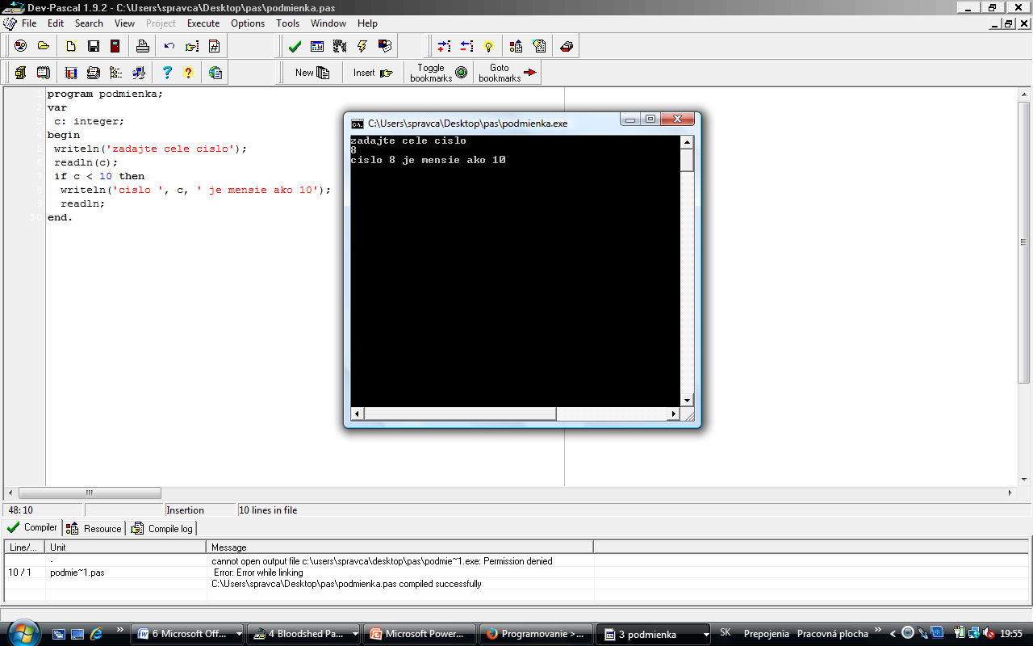
PRÍKLAD PROGRAMU 2

Slide 3
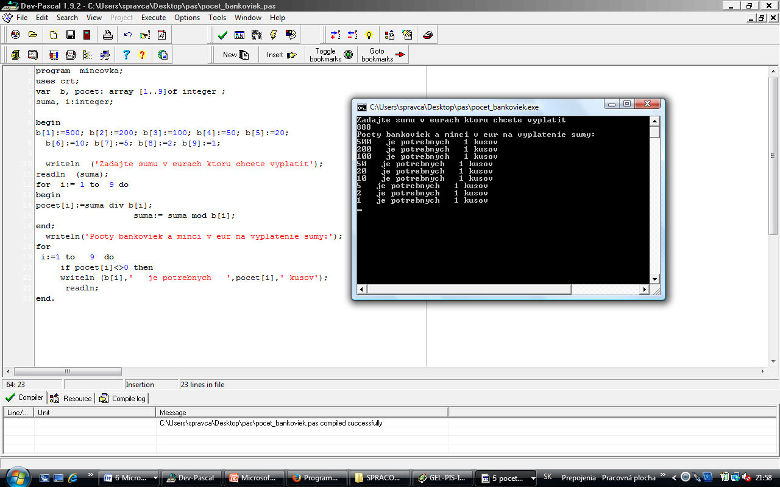
PRÍKLAD PROGRAMU

Slide 4
ZDROJE:
http://suloweb.html.sk/free-pascal-podmienky/
http://cec.truni.sk/stoffov/programovanie/ZSProg/Sites/803.html
Nasledujú ďalšie snímky, ktoré použijem na komplexnú prezentáciu
podmienených príkazov...

